Slide 1
딥러닝: 개념과 작동 원리
이종혁(경희대 미디어학과)
참고: 딥 러닝을 이용한 자연어 처리 입문 (wikidocs.net/book/2155)

Slide 2
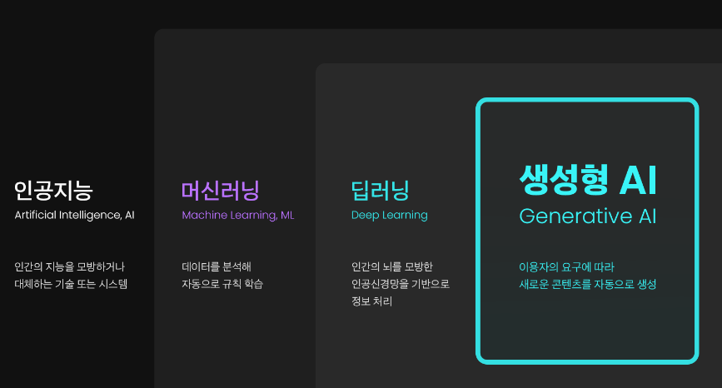
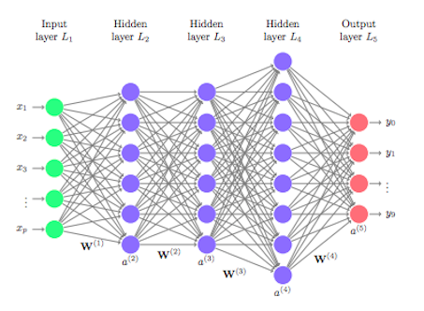
인공지능, 머신러닝, 딥러닝의 관계
https://medium.com/@venkatesh.t.16072001/what-is-deep-learning-how-it-changes-the-world-f1dfb8b7e0ef
http://tobetong.com/?p=9393
https://news.skhynix.co.kr/post/all-around-ai-1

Slide 3
딥러닝의 역사 — 주요 이정표
시기 | 사건 | 의의
1943 | McCulloch & Pitts 인공 뉴런 | 최초의 수학적 뉴런 모델
1957 | Rosenblatt 퍼셉트론 | 초기 인공 신경망 등장
1969 | Minsky XOR 문제 지적 | 단층 퍼셉트론의 한계 → AI 겨울
1986 | Hinton 역전파 알고리즘 | 다층 신경망 학습 가능 → 부활
1989 | LeCun CNN(LeNet) 제안 | 이미지 인식용 합성곱 신경망
1997 | Hochreiter LSTM | 장기 의존성 문제 해결
2006 | Hinton Deep Belief Network | 딥러닝 부흥의 신호탄
2012 | AlexNet ImageNet 우승 | GPU + 빅데이터 → CNN 대중화
2014 | GAN (Goodfellow) | 생성 모델 혁명
2017 | Transformer (Google) | Attention Is All You Need → NLP 혁신
2018 | BERT (Google) | 사전학습 기반 양방향 언어 모델
2020~ | GPT-3, ChatGPT, GPT-4 | 초거대 언어모델(LLM) 시대
참고: wikidocs.net/263871
3 / 18
Notes:
1943 — McCulloch & Pitts 인공 뉴런
수학자 McCulloch과 논리학자 Pitts가 뉴런의 작동 방식을 수학적으로 모델링했습니다. 입력 신호에 가중치를 곱하고 합산한 뒤, 임계치를 넘으면 1을 출력하고 아니면 0을 출력하는 구조입니다. 실제로 학습 기능은 없었지만, "뇌의 기능을 수학으로 표현할 수 있다"는 것을 보여준 최초의 시도였습니다.
1957 — Rosenblatt 퍼셉트론
Frank Rosenblatt가 McCulloch-Pitts 모델에 학습 기능을 추가했습니다. 입력과 정답을 주면 가중치를 자동으로 조정하여 AND, OR 같은 논리 연산을 학습할 수 있었습니다. "기계가 스스로 배울 수 있다"는 것을 처음 보여준 모델입니다.
1969 — Minsky XOR 문제 지적
MIT의 Minsky와 Papert가 퍼셉트론의 한계를 수학적으로 증명했습니다. 단층 퍼셉트론은 직선 하나로 분류하는 것만 가능한데, XOR처럼 직선 하나로 구분할 수 없는 문제는 풀 수 없다는 것입니다. 이 논문의 영향으로 신경망 연구에 대한 투자가 중단되고 약 15년간 AI 겨울이 시작되었습니다.
1986 — Hinton 역전파 알고리즘
Geoffrey Hinton이 Rumelhart, Williams와 함께 역전파(Backpropagation) 알고리즘을 체계화했습니다. 출력의 오차를 거꾸로 전파하며 각 층의 가중치를 조정하는 방법입니다. 이를 통해 은닉층이 있는 다층 신경망(MLP)도 학습이 가능해졌고, XOR 문제도 해결되었습니다. 신경망 연구가 부활한 결정적 계기입니다.
1989 — LeCun CNN(LeNet) 제안
Yann LeCun이 합성곱 신경망(CNN)을 개발하여 손글씨 우편번호 인식에 성공했습니다. 이미지 전체를 한꺼번에 보는 대신, 작은 필터(커널)로 이미지를 훑으며 에지, 패턴 같은 특징을 추출하는 방식입니다. 미국 우체국에서 실제 수표의 필기 숫자 인식에 사용되었으며, 이후 모든 이미지 딥러닝의 기초가 되었습니다.
1997 — Hochreiter LSTM
Hochreiter와 Schmidhuber가 LSTM(Long Short-Term Memory)을 발표했습니다. 기본 RNN은 문장이 길어지면 앞부분 정보를 잊어버리는 장기 의존성 문제가 있었는데, LSTM은 셀 상태(cell state)라는 장기 기억 통로와 3개의 게이트(망각/입력/출력)를 도입하여 이 문제를 해결했습니다. 이후 20년간 시퀀스 데이터 처리의 표준이 되었습니다.
2006 — Hinton Deep Belief Network
Hinton이 Deep Belief Network(DBN)의 사전학습 방법을 제안했습니다. 당시 신경망은 층을 깊게 쌓으면 기울기 소실로 학습이 안 되는 문제가 있었는데, 각 층을 비지도학습으로 먼저 사전학습한 뒤 전체를 파인 튜닝하는 방식으로 이를 해결했습니다. 딥러닝이라는 용어가 본격적으로 사용되기 시작한 전환점이었습니다.
2012 — AlexNet ImageNet 우승
Alex Krizhevsky가 AlexNet으로 ImageNet 이미지 분류 대회에서 기존 방법 대비 오차율을 10% 이상 낮추며 압도적으로 우승했습니다. 핵심은 GPU를 활용한 대규모 CNN 학습, ReLU 활성화 함수, Dropout 등이었습니다. 이 사건으로 학계와 산업계가 딥러닝에 주목하게 되었고, 현재까지 이어지는 딥러닝 붐의 기폭제가 되었습니다.
2014 — GAN (Goodfellow)
Ian Goodfellow가 GAN(Generative Adversarial Network)을 제안했습니다. 생성자(Generator)는 진짜 같은 데이터를 만들고, 판별자(Discriminator)는 진짜와 가짜를 구분하려 하는 두 네트워크가 서로 경쟁하며 발전하는 구조입니다. 이를 통해 사실적인 이미지 생성이 가능해졌고, 이후 Stable Diffusion, DALL-E 등 이미지 생성 AI의 토대가 되었습니다.
2017 — Transformer (Google)
Google Brain 팀이 "Attention Is All You Need" 논문을 발표했습니다. RNN의 순차 처리 없이 Self-Attention만으로 시퀀스를 처리하는 구조입니다. 모든 단어 간 관계를 한 번에 계산할 수 있어 병렬 처리가 가능해졌고, 긴 문장에서도 정보 손실이 없습니다. 이후 BERT, GPT 등 거의 모든 현대 AI 모델의 기반 구조가 되었으며, NLP뿐 아니라 이미지(ViT), 음성, 영상 분야까지 확장되었습니다.
2018 — BERT (Google)
Google이 BERT(Bidirectional Encoder Representations from Transformers)를 공개했습니다. Transformer의 인코더만 사용하여 양방향으로 문맥을 이해하는 모델입니다. 위키피디아 25억 단어로 사전학습한 뒤, 적은 데이터로 파인 튜닝하면 분류, 질의응답, 개체명 인식 등에서 최고 성능을 달성했습니다. "사전학습 + 파인 튜닝" 패러다임을 확립한 모델입니다.
2020~ — GPT-3, ChatGPT, GPT-4
OpenAI가 GPT-3(1,750억 파라미터)를 공개하면서 초거대 언어 모델 시대가 열렸습니다. 2022년 ChatGPT 출시로 AI가 일반 대중에게 보급되었고, 2023년 GPT-4는 멀티모달(텍스트+이미지)과 향상된 추론 능력을 보여주었습니다. 이후 오픈소스 LLM(LLaMA, Mistral 등)이 등장하고, RAG, RLHF, 프롬프트 엔지니어링 등 활용 기술이 빠르게 발전하고 있습니다.

Slide 4
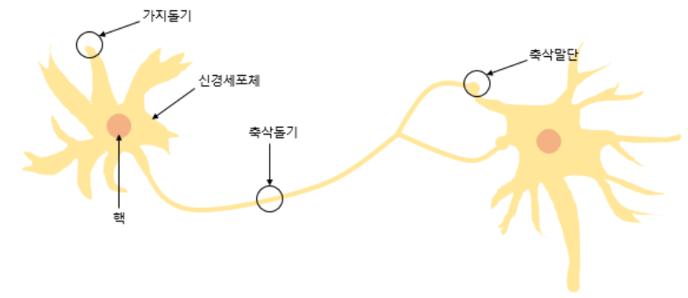
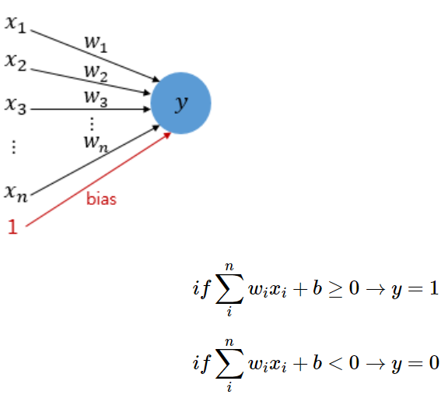
퍼셉트론 (Perceptron) — 인공 신경망의 시작
퍼셉트론이란?
생물학적 뉴런과의 비유
Frank Rosenblatt(1957)가 제안한 초기 인공 신경망
뇌의 뉴런을 모방한 수학적 모델:
뉴런: 신호를 받아 임계치를 넘으면 다음 뉴런에 전달
퍼셉트론: 입력값 x 가중치의 합이 임계치를 넘으면 1 출력
수학적 구조:
z = w1*x1 + w2*x2 + ... + b (선형 변환)
y = f(z) (활성화 함수 적용)
한계: XOR 문제를 풀 수 없음
→ 직선 하나로 구분 불가능한 문제
→ 1969년 Minsky가 지적 → AI 겨울
가지돌기 → 입력값 (x1, x2, ...)
시냅스 강도 → 가중치 (w1, w2, ...)
세포체 → 가중합 계산 (z = sum)
축삭돌기 → 출력 (y = 0 또는 1)
임계치 → 편향 (bias, b)
핵심 용어
가중치(Weight, W): 각 입력의 중요도
편향(Bias, b): 임계치 역할의 상수
활성화 함수: 비선형 변환 적용
→ 계단 함수(Step Function) 사용
학습: 가중치를 조정하는 과정
그림 참고: wikidocs.net/book/2155

Slide 5
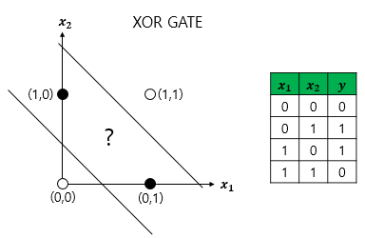
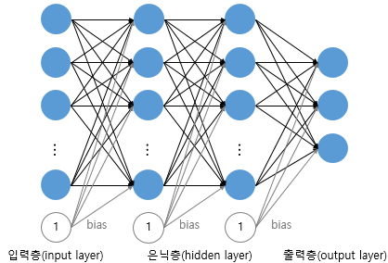
다층 퍼셉트론 (MLP) — XOR 문제 해결과 딥러닝의 탄생
1
단층 퍼셉트론의 한계
2
다층 퍼셉트론(MLP)
직선 하나로 구분할 수 없는 문제(XOR)를 해결하지 못함
→ 1969년 Minsky & Papert가 증명
입력층과 출력층 사이에 은닉층(hidden layer) 추가 → 비선형 문제 해결 가능
은닉층이 2개 이상 → 심층신경망(DNN)
DNN을 학습시키는 것 → 딥러닝(Deep Learning)
3
층(Layer)의 종류
4
피드포워드 신경망(FFNN)
입력층(Input Layer): 데이터를 받는 층
은닉층(Hidden Layer): 특징을 추출하는 층
출력층(Output Layer): 최종 결과를 내는 층
전결합층(FC) = 밀집층(Dense): 모든 뉴런이 이전 층의 모든 뉴런과 연결
입력층 → 은닉층 → 출력층 방향으로만
연산이 진행되는 구조
예외: RNN은 은닉층 출력이 다시
은닉층 입력으로 순환(recurrent)
그림 참고: wikidocs.net/images/page/24958

Slide 6
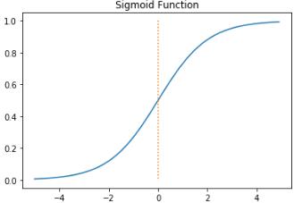
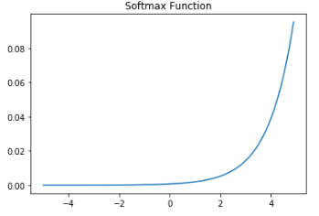
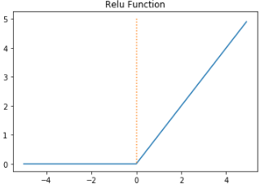



활성화 함수 (Activation Function)
가중치 연산 후 비선형 변환을 적용하여 출력 값을 결정하는 함수. 활성화 함수가 없으면 아무리 층을 쌓아도 결국 하나의 선형 변환과 같아짐 → 비선형성이 핵심.
1
시그모이드 (Sigmoid)
2
소프트맥스 (Softmax)
3
렐루
(ReLU)
출력: 각 클래스의 확률 (합 = 1)
용도: 다중 클래스 분류 출력층
예: 개(0.7), 고양이(0.2), 새(0.1)
→ 가장 높은 확률의 클래스 선택
시그모이드의 다중 클래스 버전
출력: 0 ~ 1 사이 값
용도: 이진 분류 출력층에서 주로 사용
문제점: 은닉층에서 사용하면
기울기 소실(Gradient Vanishing) 발생
→ 출력이 0이나 1에 가까워지면
미분값이 거의 0이 됨
f(x) = max(0, x)
음수 → 0, 양수 → 그대로 반환
용도: 은닉층에서 가장 많이 사용
장점: 기울기 소실 문제 완화
계산이 매우 빠름
변형: Leaky ReLU, GELU, Swish 등

Slide 7
학습 방법 — 지도학습, 비지도학습, 자기지도학습
1
지도학습 (Supervised Learning)
2
비지도학습 (Unsupervised Learning)
레이블(정답)이 있는 데이터로 학습
입력과 정답을 쌍으로 제공 → 패턴 학습
예: 이미지 분류, 감정 분석, 객체 탐지
"이 사진은 고양이" → 고양이를 학습
레이블 없는 데이터로 학습
데이터의 구조나 패턴을 스스로 찾음
예: 클러스터링, 차원 축소
비슷한 뉴스끼리 자동으로 묶기
3
자기지도학습
(Self-Supervised Learning)
4
강화학습 (Reinforcement Learning)
데이터 자체에서 지도 신호를 생성
대규모 레이블 없는 데이터 활용 가능
예: BERT(마스크된 단어 예측)
GPT(다음 단어 예측)
환경과 상호작용하며 보상을 최대화
시행착오를 통해 최적의 행동 전략 학습
예: 게임 AI, 로봇 제어
ChatGPT의 RLHF(인간 피드백 강화학습)
7 / 18

Slide 8
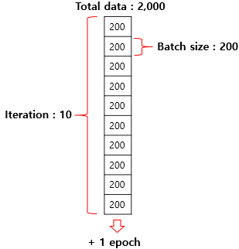
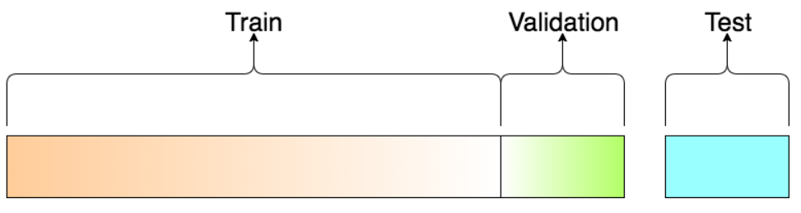
데이터 분리와 학습 단위
데이터 분리 (Splitting Data)
학습(training) 관련 용어
학습용 (Training Data)
모델 학습에 사용. 전체의 70~80%
비유: 문제 풀기
검증용 (Validation Data)
학습 중간에 성능 점검. 약 10~15%
비유: 모의고사
평가용 (Test Data)
최종 성능 측정. 약 10~15%
비유: 실제 시험
학습 과정에 절대 사용하지 않음
배치 크기 (Batch Size)
한 번에 모델에 넣는 데이터 수
예: 전체 2000개, 배치 200 → 10개 배치
이터레이션 (Iteration = Step)
1 에포크를 끝내기 위한 배치 처리 횟수
위 예시에서 이터레이션 = 10
매 이터레이션마다 가중치 업데이트
에포크 (Epoch)
전체 데이터를 1회 순전파+역전파 완료
에포크 10 = 전체 데이터로 10번 학습
에포크가 너무 많으면 과적합 위험
그림 참고: wikidocs.net/images/page/36033/batchandepochiteration.PNG

Slide 9
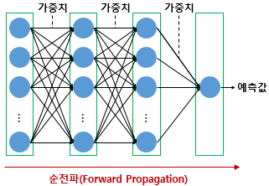
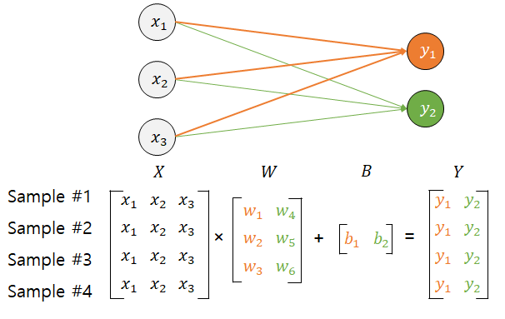
순전파 (Forward Propagation) — 예측 만들기
1
입력 받기
→
2
선형 변환
→
3
활성화 함수
데이터가 입력층에 들어감
z = W*x + b
(가중치 곱 + 편향)
h = f(z)
(비선형 변환)
→ 반복 (은닉층 통과) →
4
출력층에서 예측 생성
분류: Softmax로 확률 출력 | 회귀: 그대로 수치 출력
순전파의 핵심
입력층 → 은닉층 → 출력층 방향으로 한 방향 연산
각 층에서 "선형 변환(Wx+b) → 활성화 함수" 반복
최종 출력층에서 예측값(y-hat) 생성 → 이 예측값과 실제값의 차이를 손실함수로 계산
학습 초기에는 가중치가 무작위이므로 예측이 엉터리 → 역전파로 가중치를 조정해야 함

Slide 10
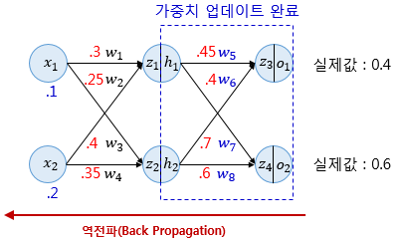



역전파 (Backpropagation) — 가중치 업데이트
역전파란?
미분 기호 정리
출력층 → 은닉층 → 입력층 방향으로 거꾸로 계산하며
가중치(W)와 편향(b)을 업데이트하는 과정
핵심 원리: 미분의 연쇄법칙 (Chain Rule)
"최종 오차가 각 가중치에 얼마나 영향을 미쳤는가?"
를 역방향으로 추적하며 계산
비유:
시험(순전파)을 보고 틀린 문제(손실)를 확인한 뒤
어디서 틀렸는지 거꾸로 추적(역전파)하며
공부 방법(가중치)을 수정하는 과정
수학적 표현:
dL/dW = dL/dy * dy/dz * dz/dW
(연쇄법칙으로 각 가중치에 대한 기울기 계산)
→ 이 기울기 방향으로 가중치를 조정
dy/dx: 일반 미분 (순간 변화율, 접선 기울기)
partial y/partial x: 편미분
(다변수 함수에서 x에 대한 변화율)
nabla: 그래디언트(기울기 벡터)
(모든 변수에 대한 편미분 모음)
기울기 소실 문제
w₁ 업데이트: 아래 미분 값이 0에 가까워짐
시그모이드 미분값: h*(1-h)
→ 출력이 0이나 1에 가까우면
미분값이 거의 0
→ 연쇄법칙으로 계속 곱하면
기하급수적으로 작아짐
→ 층이 깊을수록 심각
→ 해결: ReLU 사용, 잔차 연결 등
https://wikidocs.net/book/2155

Slide 11
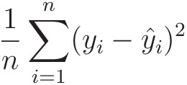
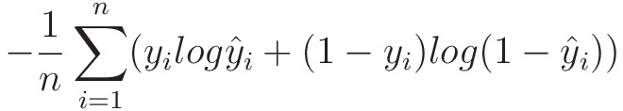
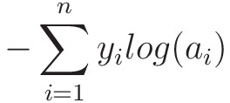
손실 함수 (Loss Function) — 예측이 얼마나 틀렸는가
손실 함수(= 비용 함수 = 오차 함수): 예측 값과 실제 값의 차이를 계산하는 함수.
차이가 클수록 손실 값이 크고, 작을수록 손실 값이 작음. 이 값을 최소화하는 가중치(W)와 편향(b)을 찾는 것이 학습의 목표.
1
MSE (평균 제곱 오차)
2
Binary Cross-Entropy
3
Categorical Cross-Entropy
Mean Squared Error
용도: 연속형 변수 예측 (회귀)
계산: 예측값과 실제값 차이의
제곱을 평균
예: 주가 예측, 온도 예측
이항 교차 엔트로피
용도: 이진 분류 (2개 클래스)
출력층: Sigmoid 함수 사용
예: 스팸/정상, 양성/음성 분류
범주형 교차 엔트로피
용도: 다중 클래스 분류
출력층: Softmax 함수 사용
예: 개/고양이/새 분류,
감정 분류(긍정/부정/중립)

Slide 12
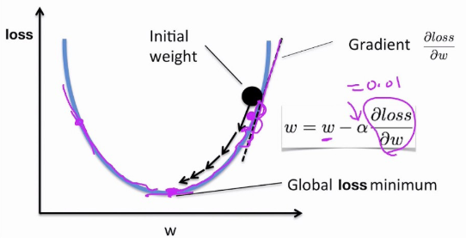
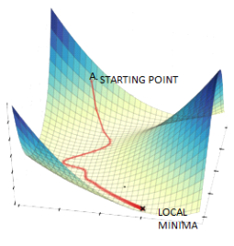
경사하강법 (Gradient Descent) 과 학습률
경사하강법이란?
학습률 (Learning Rate)
손실 함수의 값을 최소화하기 위해
가중치를 조금씩 조정하는 방법
원리:
1. 현재 위치에서 기울기(그래디언트) 계산
2. 기울기의 반대 방향으로 이동
3. 반복하며 최저점(minimum) 탐색
비유:
눈을 감고 산에서 내려가는 것
발밑의 경사를 느끼고, 가장 가파르게 내려가는
방향으로 한 걸음씩 이동
수식:
W(new) = W(old) - learning_rate * dL/dW
(기존 가중치에서 기울기 x 학습률만큼 빼기)
한 번에 얼마나 이동할지 결정
너무 크면: 최적점을 지나쳐 발산
너무 작으면: 학습 속도가 매우 느림
일반적 값: 1e-5, 5e-5, 1e-4, 1e-3
비유: 산을 내려갈 때 보폭의 크기
Local vs Global Minimum
Local Minimum:
국소 최저점 (주변에서 가장 낮음)
Global Minimum:
전체에서 가장 낮은 진짜 최저점
경사하강법은 local minimum에
빠질 위험 → 옵티마이저로 해결
https://sanghyu.tistory.com/101

Slide 13
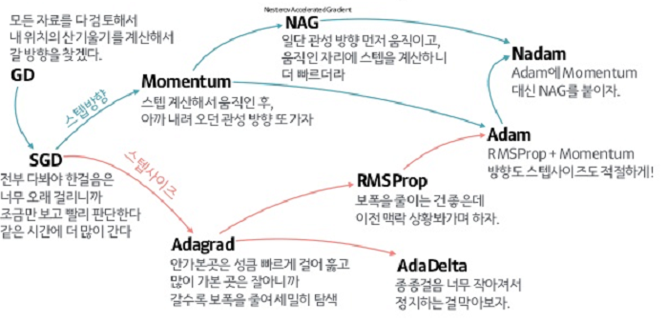
옵티마이저 (Optimizer) — 더 똑똑한 경사하강법
옵티마이저: 손실 함수 값을 최소화하도록 가중치를 조정하는 알고리즘. 단순 경사하강법의 문제(느린 수렴, local minimum)를 개선한 다양한 변형 존재.
1
SGD (Stochastic Gradient Descent)
2
Momentum
전체 데이터 대신 미니배치(Mini-Batch) 사용
계산량 감소, 빠른 학습
하지만 진동이 심하고 수렴 느릴 수 있음
이전 그래디언트의 방향성을 유지
관성처럼 같은 방향으로 계속 이동
진동을 줄이고 빠르게 수렴
3
RMSProp
4
Adam (가장 많이 사용)
그래디언트의 크기를 정규화
학습률을 자동으로 조정
파라미터마다 다른 학습률 적용
Momentum + RMSProp 장점 결합
방향성 유지 + 학습률 자동 조정
대부분의 딥러닝에서 기본 선택
needjarvis.tistory.com/685

Slide 14
분류 성능 평가 — 혼동 행렬과 주요 지표
혼동 행렬 (Confusion Matrix)
주요 평가 지표
 | 예측: 양성 | 예측: 음성
실제: 양성 | TP (True Positive) 맞게 양성 예측 | FN (False Negative) 양성을 음성으로
실제: 음성 | FP (False Positive) 음성을 양성으로 | TN (True Negative) 맞게 음성 예측
정확도 (Accuracy)
(TP + TN) / 전체
전체 중 맞힌 비율. 불균형 데이터에서 함정 있음
정밀도 (Precision)
TP / (TP + FP)
양성으로 예측한 것 중 실제 양성 비율
"양성 예측을 얼마나 믿을 수 있나?"
재현율 (Recall)
TP / (TP + FN)
실제 양성 중 얼마나 찾아냈는가
"빠뜨리지 않고 얼마나 잘 찾나?"
F1 Score
2 * (Precision * Recall) / (Precision + Recall)
정밀도와 재현율의 조화 평균
TP: 실제 양성을 양성으로 정확히 예측
TN: 실제 음성을 음성으로 정확히 예측
FP: 실제 음성을 양성으로 잘못 예측 (오탐)
FN: 실제 양성을 음성으로 잘못 예측 (미탐)
14 / 18

Slide 15
딥러닝의 작동 원리 — 전체 흐름 종합
1
모델 초기화
2
순전파
3
손실 계산
→
→
가중치(W)와 편향(b)을
무작위로 초기화
입력 데이터가 모든 층을
통과하여 예측값 생성
예측값과 실제값의 차이를
손실 함수로 계산
↓
4
역전파
5
가중치 업데이트
6
반복
→
→
오차를 이용해 각 가중치의
그래디언트(기울기) 계산
옵티마이저를 사용해
기울기 방향으로 가중치 조정
목표 성능 도달 또는
지정 에포크까지 반복
이 과정 전체를 한 줄로 요약하면: "예측하고(순전파) → 틀린 정도를 계산하고(손실) → 어디서 틀렸는지 추적하고(역전파) → 고치는(업데이트) 과정의 반복"
17 / 18

Slide 16
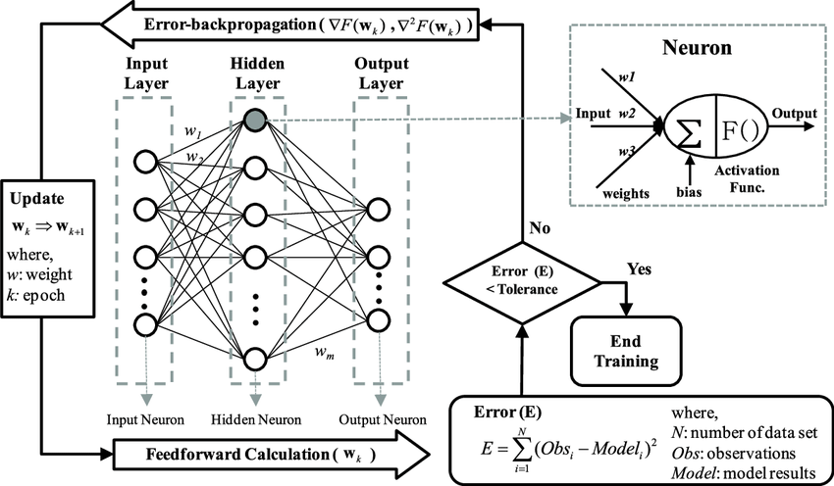
딥러닝의 작동 원리 — 전체 흐름 종합

Slide 17
과적합 (Overfitting) 방지 기법
과적합: 학습 데이터에는 높은 성능을 보이지만 새로운 데이터에는 낮은 성능. 모델이 데이터의 패턴이 아닌 노이즈까지 외워버린 상태. 비유: 기출 문제만 달달 외워서 새 문제를 못 푸는 학생.
1
데이터 양 증가
2
드롭아웃 (Dropout)
데이터가 적으면 노이즈까지 학습
데이터 증강(Data Augmentation):
이미지 회전, 반전, 크롭 등으로 확대
학습 중 일부 뉴런을 무작위 비활성화
특정 뉴런 의존 방지
서로 다른 신경망 앙상블 효과
3
Early Stopping
4
가중치 규제 (Regularization)
검증 오차가 증가하기 시작하면
학습을 중단
더 이상 학습해도 성능이 나빠지는 시점을 자동 감지
L1 규제: 가중치 절대값 합을 손실에 추가
L2 규제: 가중치 제곱합을 손실에 추가
가중치가 너무 커지는 것을 방지

Slide 18
기울기 소실 (Vanishing) 과 폭주 (Exploding) 방지
기울기 소실
기울기 폭주
역전파 중 그래디언트가 점점 작아져
입력층에 가까운 층의 가중치가
거의 업데이트되지 않는 문제
그래디언트가 매우 큰 값으로 발산
가중치가 극단적으로 변해
학습이 불안정해지는 문제
해결 방법
방법 | 설명 | 대상
가중치 초기화 | 균등/정규 분포로 적절히 초기화 (Xavier, He 초기화) | 소실+폭주
배치 정규화 | 활성화 함수 통과 전에 평균/분산으로 정규화 (배치 기준) | 소실+폭주
레이어 정규화 | 하나의 샘플 안에서 모든 뉴런 기준 정규화 (Transformer에서 사용) | 소실+폭주
ReLU 계열 사용 | 시그모이드 대신 ReLU/Leaky ReLU를 은닉층에 사용 | 소실
잔차 연결 | 입력값을 다음 층 출력에 직접 더함 (ResNet, Transformer) | 소실
그래디언트 클리핑 | 그래디언트 크기에 상한선 설정 | 폭주
16 / 18

